Slide 1
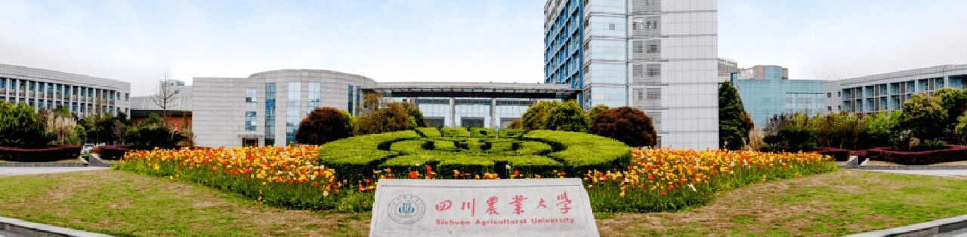
分类算法
2026年08月
Notes:
封面图：四川农业大学成都校区校名石与校园。图片来源：百度图片检索结果（b0.bdstatic.com）。

Slide 2
本章目录
01 前言
02 kNN算法
03 朴素贝叶斯
04 决策树

Slide 3


1.前言
分类是监督学习的核心问题之一。在分类问题中，数据的输出属性是离散的。
当分类的类别是两个时，为二分类问题；当分类的类别大于两个的时候，为多分类问题。
邮件分类
标签离散
天气预测

Slide 4
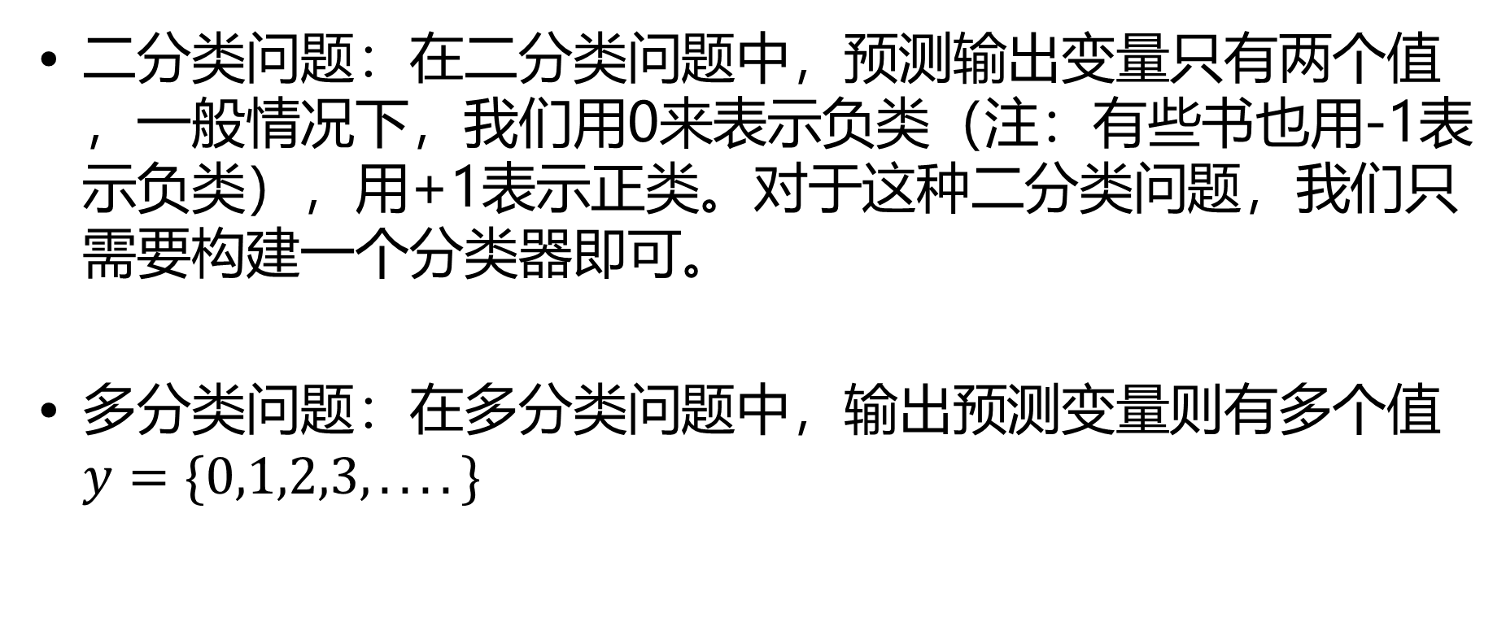
1、前言
二分类问题：在二分类问题中，预测输出变量只有两个值，一般情况下，我们用0来表示负类（注：有些书也用-1表示负类），用+1表示正类。对于这种二分类问题，我们只需要构建一个分类器即可。
多分类问题：在多分类问题中，输出预测变量则有多个值$y=\{0,1,2,3,....\}$

Slide 5
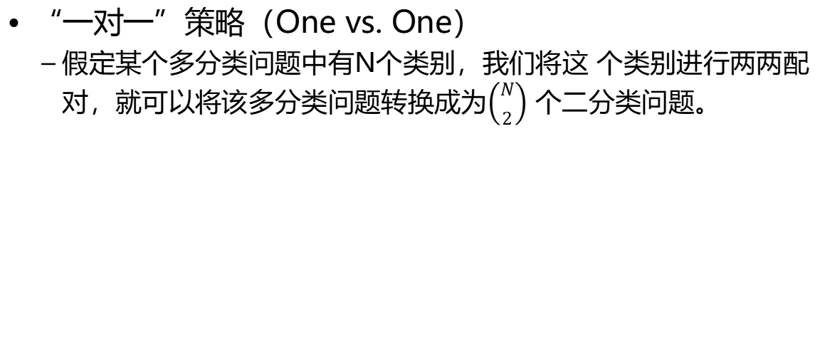
1.前言
“一对一”策略（One vs. One）
  假定某个多分类问题中有N个类别，我们将这 个类别进行两两配对，就可以将该多分类问题转换成为$\left({N \atop 2}\right)$ 个二分类问题。
类别1
类别2
类别3
类别4
类别1
类别1
类别1
类别2
类别2
类别3
正类
类别2
类别3
类别4
类别3
类别4
类别4
负类
模型训练
分类器1
分类器2
分类器3
分类器4
分类器5
分类器6
测试数据
测试数据被分到类别1
类别1
类别1
类别1
类别2
类别3
类别4

Slide 6
1.前言
“一对剩余”策略（One vs. Rest）
  每次将一个类别作为正类，剩余的所有类别作为负类。
类别1
类别1
类别2
类别3
类别4
分类器1
负类
类别2
类别2
类别3
训练
分类器2
正类
类别2
类别1
类别4
类别3
类别3
类别1
类别2
类别4
分类器3
负类
类别4
类别4
类别1
类别2
类别3
分类器4
负类
正类
负类

Slide 7
2.kNN算法
k-最近邻算法（k-Nearest Neighbors, kNN）是最简单、最基础的监督学习算法之一。
它的思路是「看邻居」：要预测一个新样本，先在已知标签的样本中找出离它最近的 k 个样本，也就是 k 个「邻居」，再用这些邻居的标签给出预测。
距离按样本的特征计算，常用欧氏距离。
做分类时，取邻居中最多的类别；做回归时，取邻居数值的平均数。kNN 不需要先训练出一个模型，预测时直接拿新样本和已有样本比较。

Slide 8
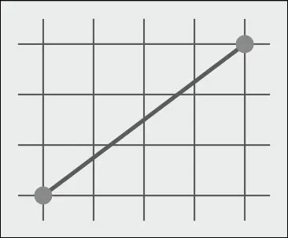
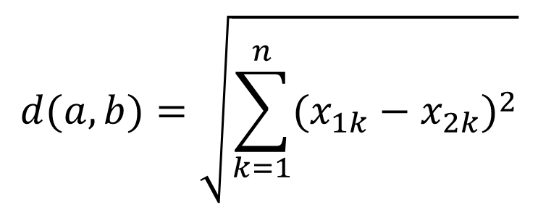
2.kNN算法
$$d(a,b)=\sqrt{\sum_{k=1}^{n}{{(x_{1k}−x_{2k})}^{2}}}$$
常用的距离指标：
  欧几里得距离：
  是一个通常采用的距离定义，指在多维欧几里得空间空间中两个点之间的真实距离

Slide 9
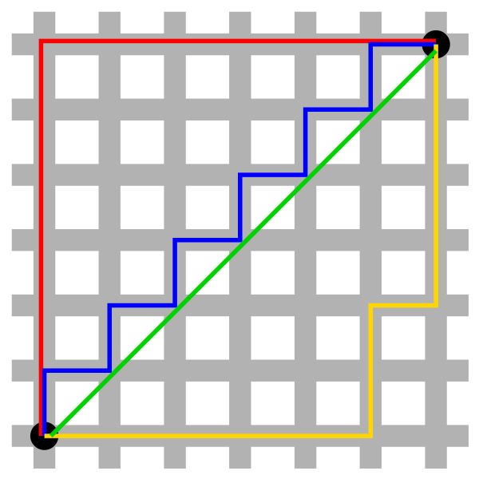
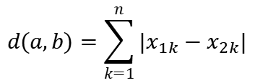
2.kNN算法
$$d(a,b)=\sum_{k=1}^{n}{|x_{1k}−x_{2k}|}$$
常用的距离指标：
  曼哈顿距离：
  想象你在城市道路里，要从一个十字路口开车到另外一个十字路口，驾驶距离是两点间的直线距离吗？显然不是，除非你能穿越大楼。实际驾驶距离就是这个“曼哈顿距离”。

Slide 10
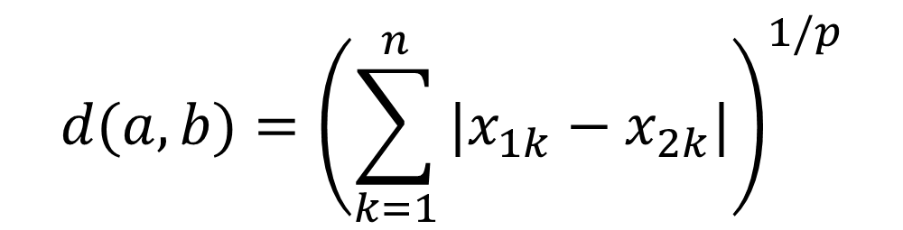
2.kNN算法
常用的距离指标：
  闵可夫斯基距离：
  距离度量的一般化形式
p=2即为欧氏距离，
p=1时则为曼哈顿距离。
当p取无穷时的极限情况下，可以得到切比雪夫距离
$$d(a,b)={\left(\sum_{k=1}^{n}{{|x_{1k}−x_{2k}|}^{p}}\right)}^{1/p}$$

Slide 11
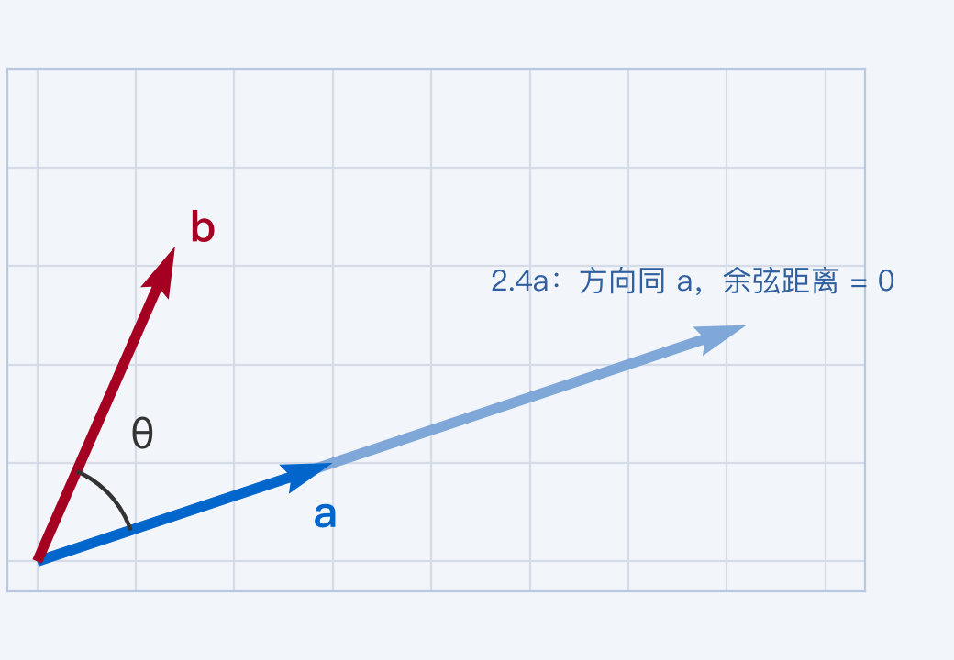
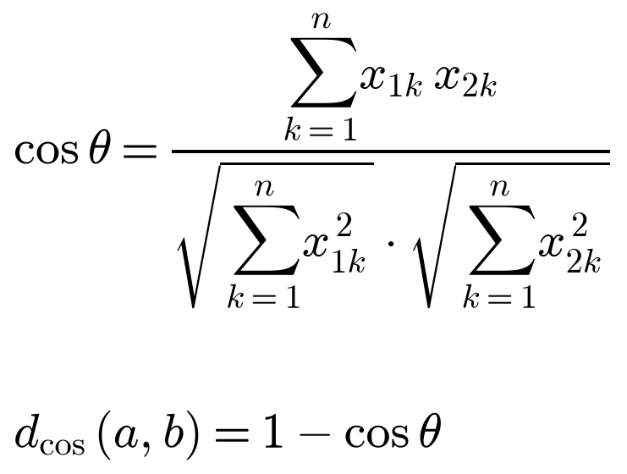
2.kNN算法
常用的距离指标：
  余弦距离：
  衡量两个向量的夹角：只看方向，不看长度
θ 越小，cos θ 越接近 1，两个样本越相似
余弦距离 = 1 − cos θ，距离越小越相似
例：A 持股票 10 万、债券 20 万；B 持股票 100 万、债券 200 万
欧氏距离约 201 万，余弦距离为 0：两人配置比例相同
$$cosθ=\frac{\sum_{k=1}^{n}{x_{1k}x_{2k}}}{\sqrt{\sum_{k=1}^{n}{x_{1k}^{2}}}⋅\sqrt{\sum_{k=1}^{n}{x_{2k}^{2}}}}$$
$$d_{cos}(a,b)=1−cosθ$$

Slide 12
2.kNN算法
距离指标汇总：没有最好的距离，按数据形态和业务问题选
距离 | 公式 | 衡量什么 | 适用场景（金融举例）
欧氏距离 | √Σ(x_{1k} − x_{2k})² | 两点间的直线距离；差值先平方，大差值影响更大 | 低维、连续、已标准化的特征。例：按年龄、收入、负债率找相似客户
曼哈顿距离 | Σ|x_{1k} − x_{2k}| | 各维差值的绝对值相加；受单个极端差值的影响比欧氏距离小 | 特征含异常值或维数较多。例：用多项财务比率逐项比较企业
切比雪夫距离 | max_{k} |x_{1k} − x_{2k}| | 只看差距最大的那一维 | 任何一项超标都不能接受。例：风控限额、逐项合规检查
闵可夫斯基距离 | (Σ|x_{1k} − x_{2k}|^{p})^{1/p} | 通用形式：p=1 为曼哈顿，p=2 为欧氏，p→∞ 为切比雪夫 | 不确定选哪种时，把 p 当超参数，用交叉验证选。sklearn 的 kNN 默认 p=2
余弦距离 | 1 − cos θ | 两个向量的夹角；只看方向与比例，不看大小 | 只关心结构或比例。例：持仓结构相似度、新闻文本相似度、推荐系统
共同前提：各特征量纲不同时，先标准化，再算距离。余弦距离也受单个特征缩放的影响。

Slide 13
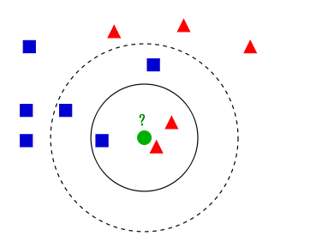
2.kNN算法
分类流程：让最近的 k 个邻居投票
准备：训练样本已有类别；先选好 k 和距离指标。
需要标准化时，用训练集的参数统一处理新样本。
1. 算距离
计算新样本到每个训练样本的距离。
2. 找邻居
按距离从小到大排序，取最近的 k 个样本。
3. 数票数
每个邻居投一票，统计各类别的票数。
4. 定类别
绿色圆点：待分类的新样本
把票数最多的类别，作为新样本的预测类别。
内圈 k＝3：红 2 票、蓝 1 票 → 红三角类
外圈 k＝5：红 2 票、蓝 3 票 → 蓝方块类
本页采用等权投票。票数相同时，按预先约定的规则处理。

Slide 14
2.kNN算法
14
选 k：看谁预测验证样本更准确
怎么比较？
100 笔：80 笔选 k，20 笔留测
① 候选 k：1、3、5
80 笔分成 5 份，每份 16 笔。
同一组 16 笔，分别用不同 k 预测：
② 每次：64 训练、16 验证
候选 k 第 1 轮预测正确 5 轮平均
k＝1 12／16 80%
③ 轮流 5 次，算平均
k＝3 13／16 85%
④ 均值最高：k＝3
k＝5 14／16 82.5%
选 k＝3：5 轮平均正确率最高。
数字为教学示例；选定 k 后，用 80 笔建模，再用 20 笔测试。

Slide 15
2.kNN算法
15
优点
• 思路直观，易于理解和实现。
• 训练阶段主要保存样本，通常较快。
• 新增样本可加入训练集，无须重新拟合参数。
局限
• 数据量大时，存储开销和预测耗时可能增加。
• 对特征尺度、噪声和异常值较敏感。
• 特征过多时距离区分度可能下降，可考虑降维。

Slide 16
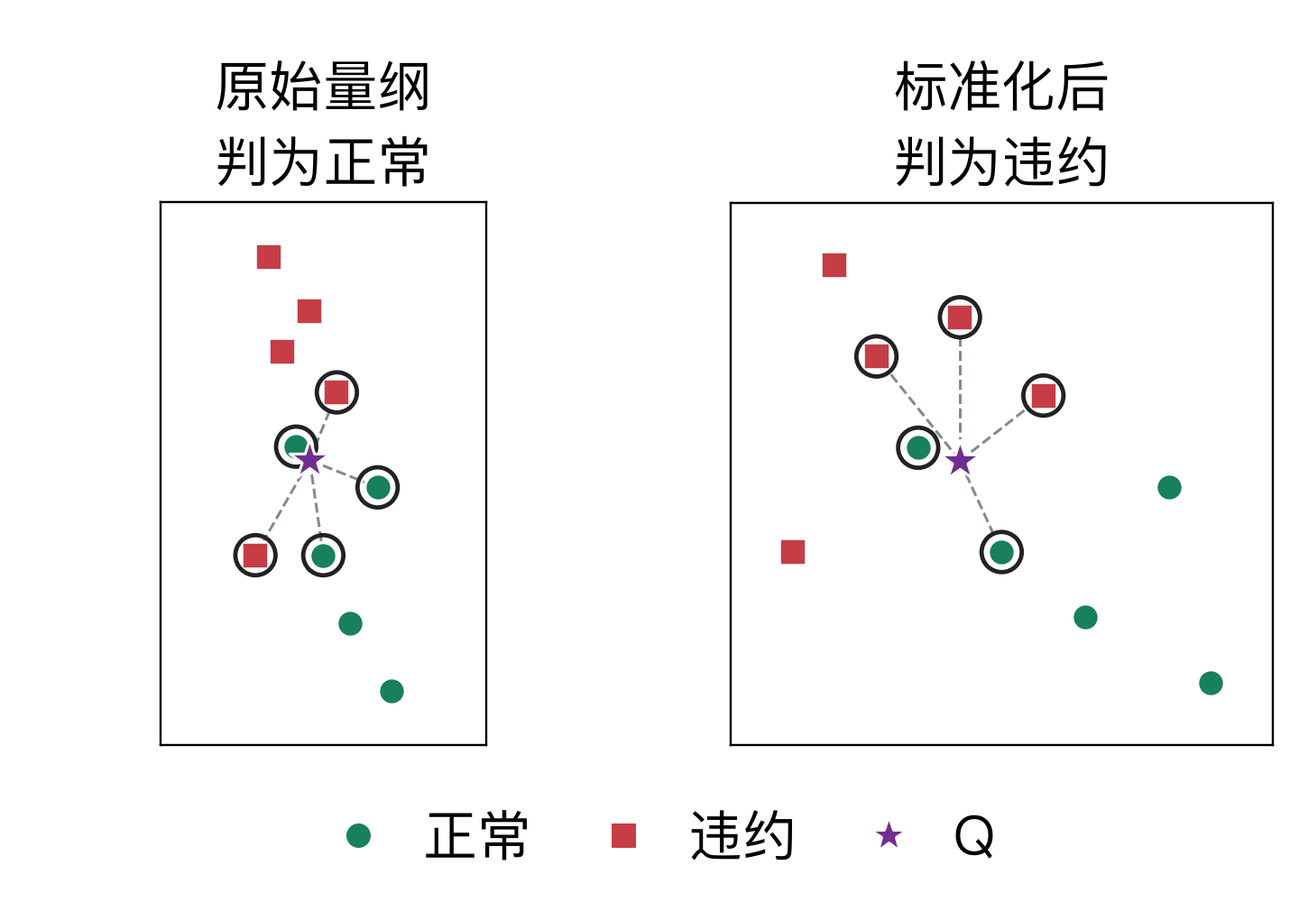
尺子变了，邻居就变了
16
kNN · 图解 1
同一客户，k＝5：缩放前后预测结果不同。
• 两个特征是月收入和负债收入比。
• 缩放后，两个邻居发生变化；预测从正常变为违约。
• 距离受特征尺度影响，通常需要先缩放。
案例：10 位历史借款人，教学构造数据。

Slide 17
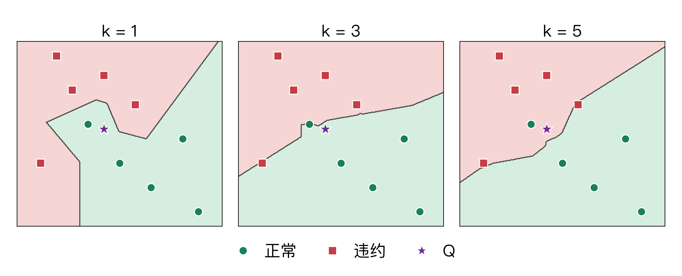
k 值影响分类边界
17
kNN · 图解 2
本例中，k 较小时边界更曲折；k 较大时边界较平滑。
k 太小易受噪声影响；k 太大可能忽略局部差异。用交叉验证选 k。

Slide 18
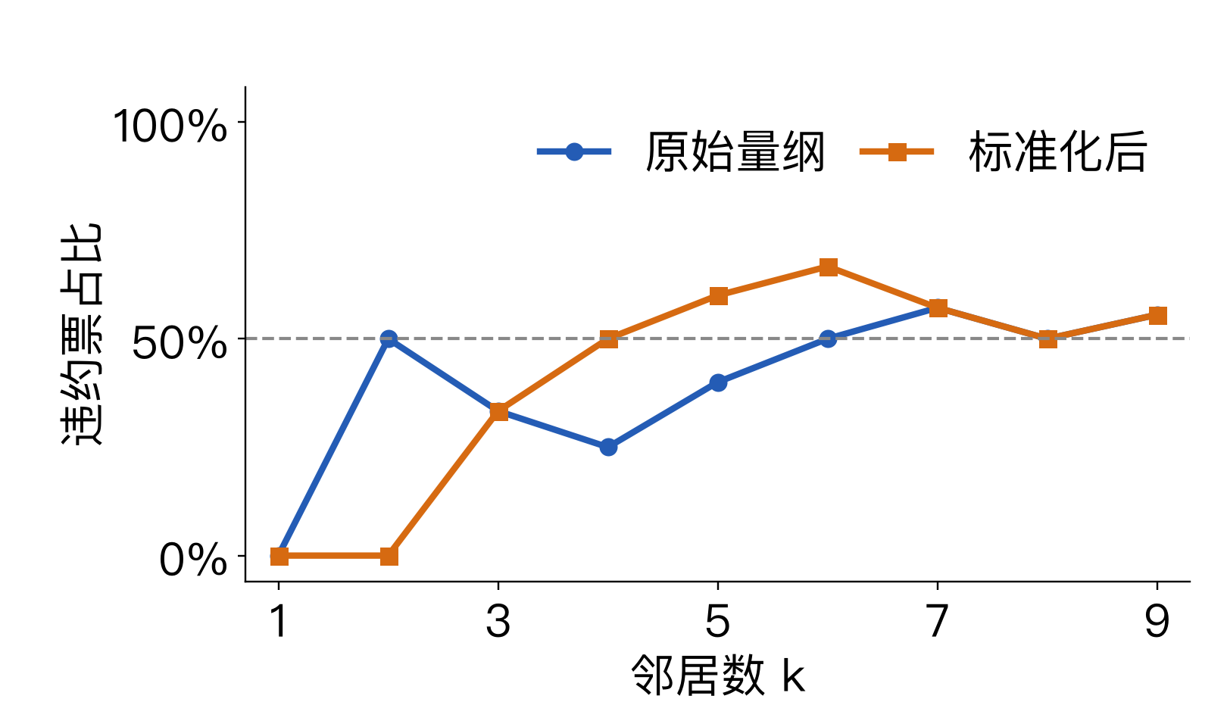
同一客户，预测可能随 k 改变
18
kNN · 图解 3
纵轴：邻居中违约者的比例。超过 50% 预测违约。
• k＝5：原始数据预测正常，缩放后预测违约。
• 本例在 k＝7、8、9 时，两条曲线重合。
• k 和特征尺度都可能改变结果。
蓝线：原始数据；橙线：缩放后。教学构造数据。

Slide 19
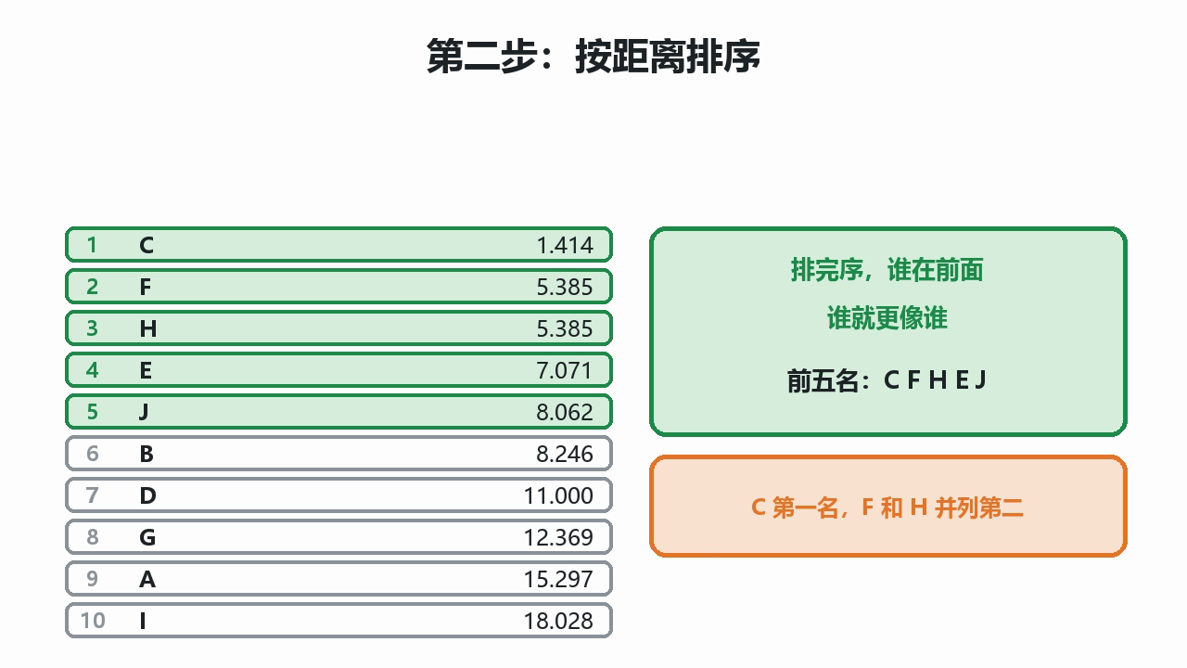
视频：kNN 算法步骤
kNN · 视频
2 分 48 秒；用同一组贷款数据演示五步流程。
五步流程
算距离 → 排序 → 取 k 个邻居 → 统计类别 → 多数投票。
视频重点：标准化前后，k=5 的邻居和判决发生变化。
播放：视频文件位于“视频”子文件夹。
播放视频
视频来源：本地课件配套视频。

Slide 20
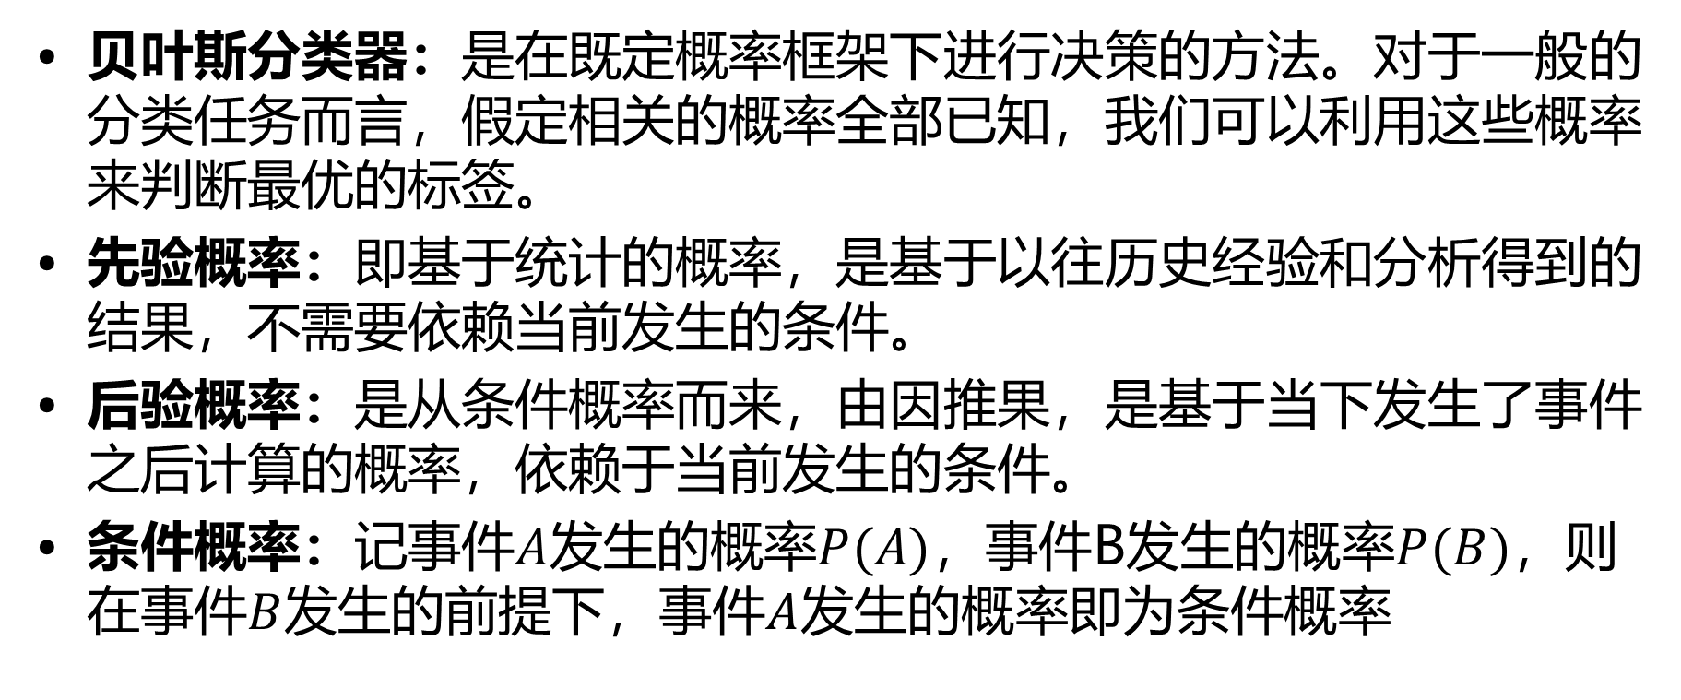
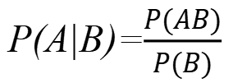
3.朴素贝叶斯
20
从总体信息出发，再结合客户信息更新判断
贷款示例：A＝最终违约；B＝近期曾逾期
假设 100 人中：20 人违约，40 人曾逾期，其中 12 人两者皆是。
先验概率
总体 100 人中，20 人违约 → 20%
条件概率
违约的 20 人中，12 人曾逾期 → 60%
后验概率
曾逾期的 40 人中，12 人违约 → 30%
分类：比较各类别的后验概率，选择较大者（等误判成本）。
条件概率公式：
P(A|B)=$\frac{P(AB)}{P(B)}$
B 的概率大于零

Slide 21
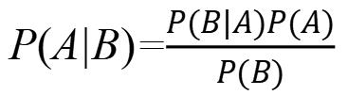
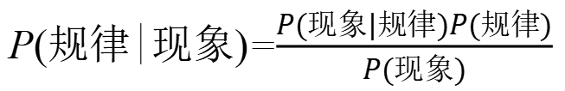
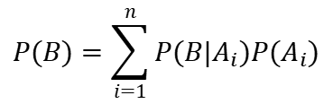
3.朴素贝叶斯
21
贝叶斯公式：用已知信息更新概率
延续上页：A＝最终违约；B＝近期曾逾期
P(A|B) ＝ P(B|A) × P(A) ÷ P(B)
违约概率：60% × 20% ÷ 40% ＝ 30%
60% 以违约客户为分母；30% 以近期逾期客户为分母。
全概率：把“近期逾期”的人数按是否违约分组
P(B) ＝ Σ P(B|Aᵢ) × P(Aᵢ)
本例：60% × 20% ＋ 35% × 80% ＝ 40%
各类别互斥且覆盖全部情况；P(B) 大于零。

Slide 22
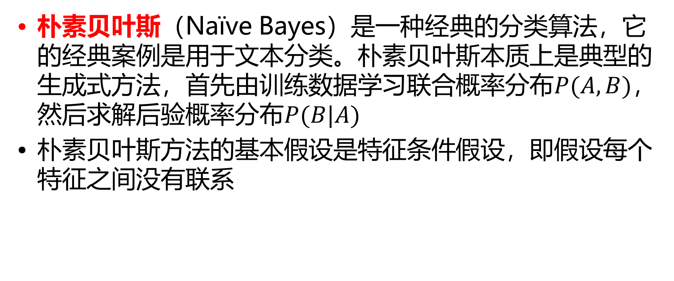


3.朴素贝叶斯
22
朴素贝叶斯：在类别内简化特征关系
训练时估计类别比例和各特征在类别内的分布。
预测贷款违约时，可使用“近期逾期”和“收入不稳定”。
朴素假设
给定类别后，假设各特征联合条件独立。
注意
这是模型假设；特征在总体中仍可能相关。
应用
用于文本分类、风险识别等；效果需用数据验证。
样本 x：一组特征；类别 c：如“违约”或“未违约”。

Slide 23
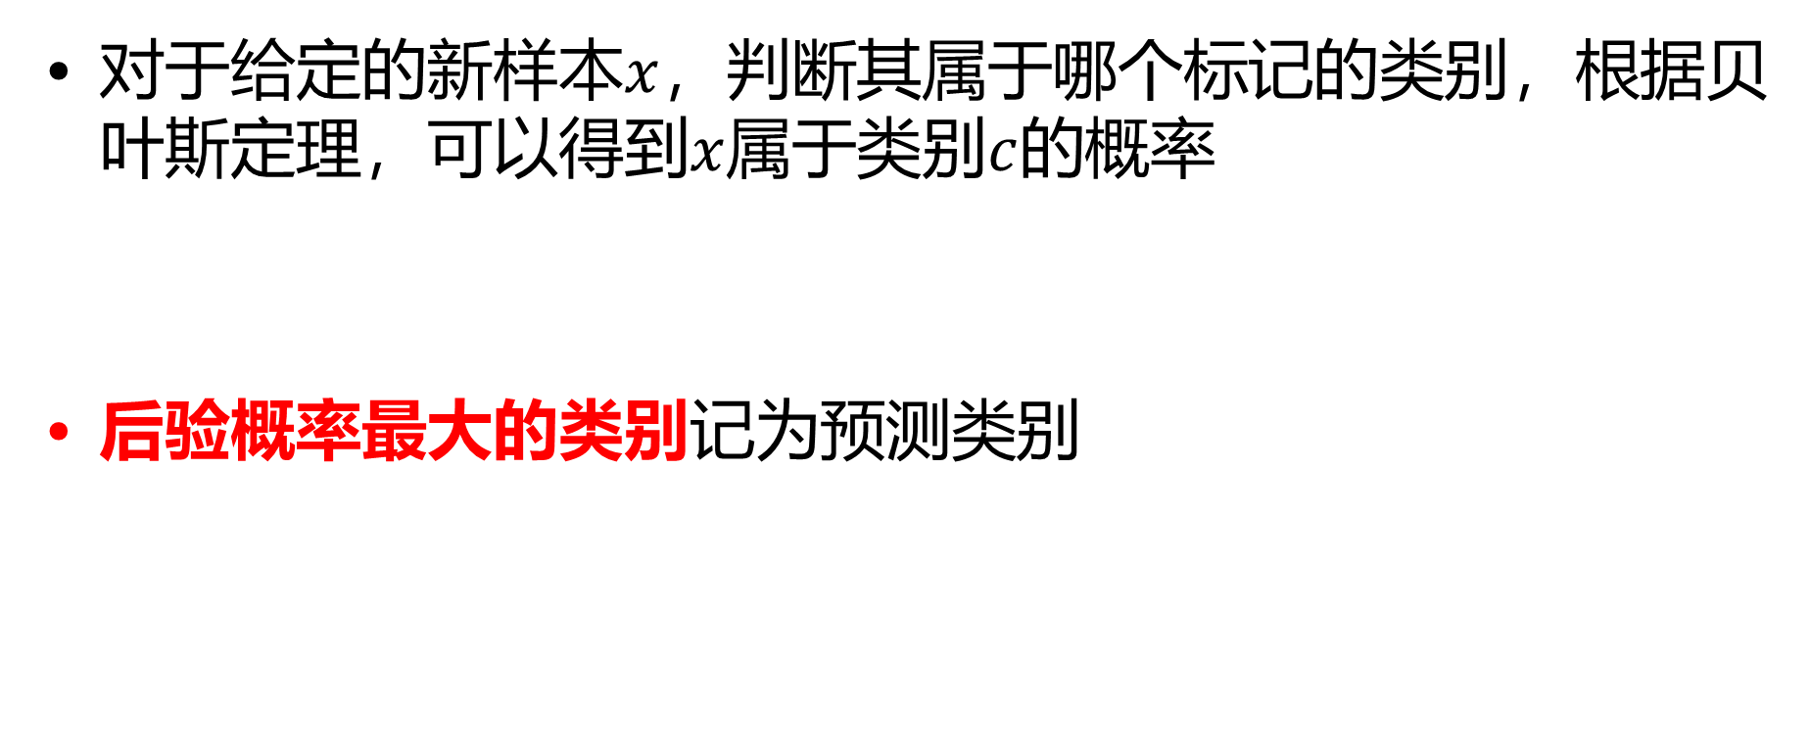
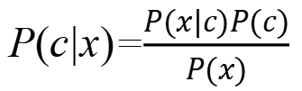
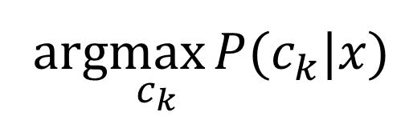
3.朴素贝叶斯
23
分类决策：比较同一客户的后验概率
P(c|x) ＝ P(x|c) × P(c) ÷ P(x)
x 是客户特征，c 是类别；P(x) 大于零。
沿用第 20 页案例：客户近期曾逾期
违约
12 / 40 ＝ 30%
未违约
28 / 40 ＝ 70%
类别互斥且覆盖全部情况、误判成本相同时：选后验概率最大者。
本例预测“未违约”；这不代表该客户一定不会违约。

Slide 24
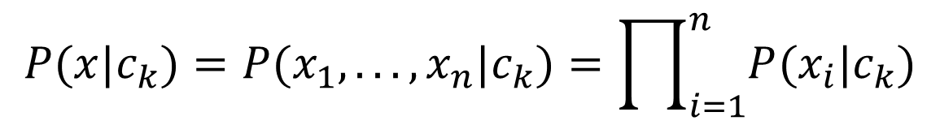
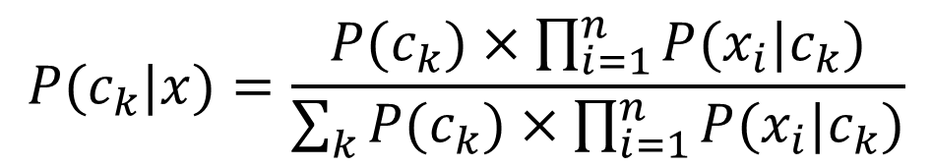
3.朴素贝叶斯
24
朴素假设：把多个条件概率相乘
给定类别 c 后，假设各特征联合条件独立。
P(x|c) ＝ P(x₁|c) × P(x₂|c) × … × P(xₙ|c)
类别分数 ＝ 类别先验概率 × 各特征条件概率之积
客户近期逾期且收入不稳定；后者条件概率另设为 50% / 20%。
违约分数
20% × 60% × 50% ＝ 0.060
未违约分数
80% × 35% × 20% ＝ 0.056
同一客户比较分数；分数除以各类别分数之和，得到模型后验概率。

Slide 25
3.朴素贝叶斯
案例：西瓜数据集-训练集
编号 | 色泽 | 根蒂 | 敲声 | 纹理 | 脐部 | 触感 | 好瓜
1 | 青绿 | 蜷缩 | 浊响 | 清晰 | 凹陷 | 硬滑 | 是
2 | 乌黑 | 蜷缩 | 沉闷 | 清晰 | 凹陷 | 硬滑 | 是
3 | 乌黑 | 蜷缩 | 浊响 | 清晰 | 凹陷 | 硬滑 | 是
4 | 青绿 | 蜷缩 | 沉闷 | 清晰 | 凹陷 | 硬滑 | 是
5 | 浅白 | 蜷缩 | 浊响 | 清晰 | 凹陷 | 硬滑 | 是
6 | 青绿 | 稍蜷 | 浊响 | 清晰 | 稍凹 | 软粘 | 是
7 | 乌黑 | 稍蜷 | 浊响 | 稍糊 | 稍凹 | 软粘 | 是
8 | 乌黑 | 稍蜷 | 浊响 | 清晰 | 稍凹 | 硬滑 | 是
9 | 乌黑 | 稍蜷 | 沉闷 | 稍糊 | 稍凹 | 硬滑 | 否
10 | 青绿 | 硬挺 | 清脆 | 清晰 | 平坦 | 软粘 | 否
11 | 浅白 | 硬挺 | 清脆 | 模糊 | 平坦 | 硬滑 | 否
12 | 浅白 | 蜷缩 | 浊响 | 模糊 | 平坦 | 软粘 | 否
13 | 青绿 | 稍蜷 | 浊响 | 稍糊 | 凹陷 | 硬滑 | 否
14 | 浅白 | 稍蜷 | 沉闷 | 稍糊 | 凹陷 | 硬滑 | 否
15 | 乌黑 | 稍蜷 | 浊响 | 清晰 | 稍凹 | 软粘 | 否
16 | 浅白 | 蜷缩 | 浊响 | 模糊 | 平坦 | 硬滑 | 否
17 | 青绿 | 蜷缩 | 沉闷 | 稍糊 | 稍凹 | 硬滑 | 否

Slide 26
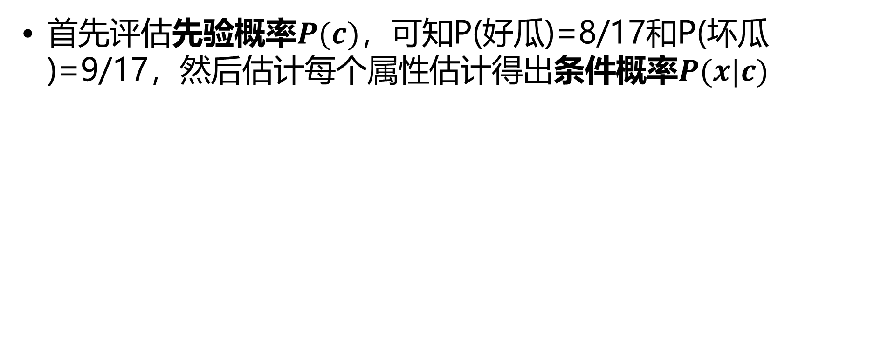












3.朴素贝叶斯
西瓜案例：从训练集估计概率
17 个已知标签的西瓜：好瓜 8 个，坏瓜 9 个
待判属性
好瓜中
坏瓜中
色泽：青绿
3 / 8
3 / 9
根蒂：蜷缩
5 / 8
3 / 9
敲声：浊响
6 / 8
4 / 9
纹理：清晰
7 / 8
2 / 9
脐部：凹陷
5 / 8
2 / 9
触感：硬滑
6 / 8
6 / 9
例：8 个好瓜中有 3 个青绿，所以 P(青绿｜好瓜)＝3 / 8。

Slide 27
3.朴素贝叶斯
西瓜案例：计算并比较两类得分
给定类别后，假定六项属性之间条件独立。
待分类示例：青绿 · 蜷缩 · 浊响 · 清晰 · 凹陷 · 硬滑
分类得分 ＝ 类别先验 × 六项条件概率
好瓜：8/17 × 3/8 × 5/8 × 6/8 × 7/8 × 5/8 × 6/8 ≈ 0.0339
坏瓜：9/17 × 3/9 × 3/9 × 4/9 × 2/9 × 2/9 × 6/9 ≈ 0.000861
好瓜得分较高 → 预测为好瓜。得分是未归一化的结果。
示例与训练集第 1 条相同，仅演示计算，不用于评估测试效果。

Slide 28
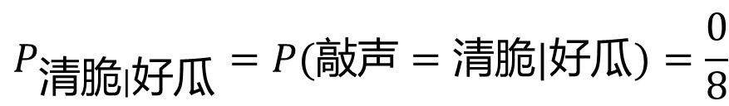
3.朴素贝叶斯
零频问题：一次没见过，不代表不可能
未平滑时，某类中的条件概率为 0，会影响整类得分。
① 数一数：8 个好瓜中，没有出现“敲声＝清脆”。
② 算概率：P(清脆｜好瓜) ＝ 0 / 8 ＝ 0
③ 看影响：好瓜得分乘以 0 后为 0，其他线索无法改变它。
如果坏瓜得分大于 0，模型就会预测为坏瓜。
应对：可以使用平滑方法，缓解训练数据中未见取值的问题。

Slide 29
3.朴素贝叶斯
朴素贝叶斯：优点与使用限制
适合作为分类任务的起点；最终效果要用独立数据验证。
优点
使用限制
计算快，实现简单。
类别内特征可能相关，
独立假设不一定成立。
可以处理多分类任务。
未平滑时可能出现零频；
连续特征需选择合适模型。
适合建立分类基线；
部分实现支持增量训练。
输出概率未必准确，
需检验分类效果与校准。

Slide 30
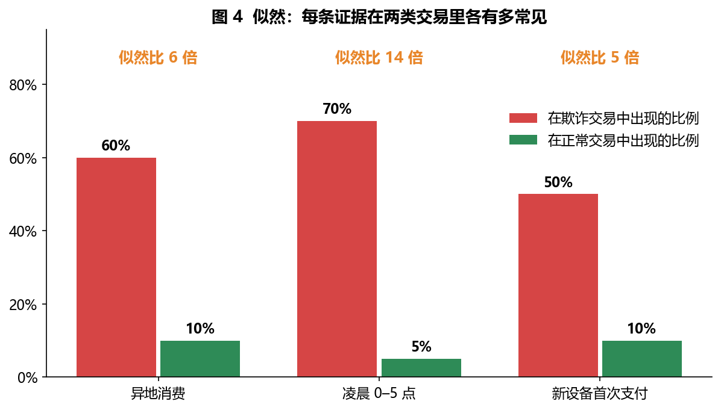
一条证据有多强
朴素贝叶斯 · 图解 1
看它在两类里差得多不多，而不是它本身出现得多不多。
• 似然比 = 欺诈交易中出现比例 ÷ 正常交易中出现比例。
• “凌晨”的似然比约 14 倍，是最强的一条；异地约 6 倍，新设备约 5 倍。
• 单一“异地”信号只能把欺诈概率从 1% 推到 5.7%，先验很关键。
案例：10,000 笔信用卡交易，100 笔欺诈（教学构造数据）。

Slide 31
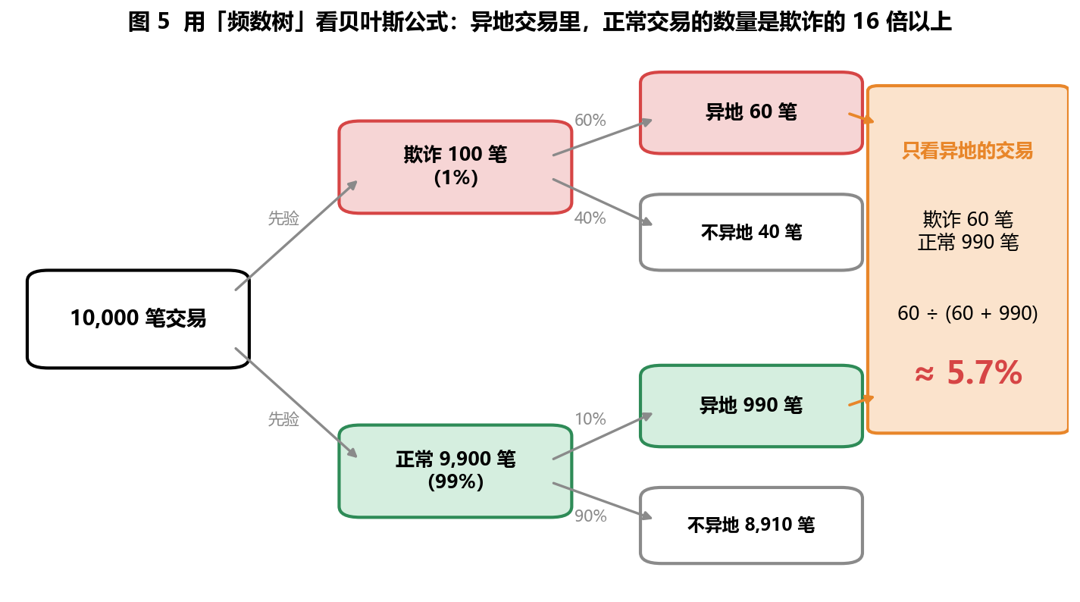
数人头就能算贝叶斯
朴素贝叶斯 · 图解 2
把概率换成一万笔交易里有多少笔，公式就变成数数题。
• 异地交易共 1,050 笔，其中欺诈 60 笔。
• 60 ÷ 1,050 ≈ 5.7%，与贝叶斯公式结果一致。
• 先验是第一层分叉，似然是第二层分叉，后验是把同一条件下的两类放在一起比。
频数树适合先建立直觉，再回到公式。

Slide 32
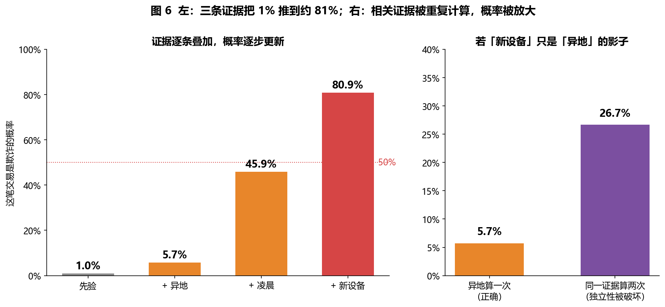
三条证据叠加：1% → 80.9%
朴素贝叶斯 · 图解 3
每加一条证据，就把上一步的后验当作新的先验。
右图：当“新设备”只是“异地”的影子，独立性假设被破坏，概率被重复放大。

Slide 33
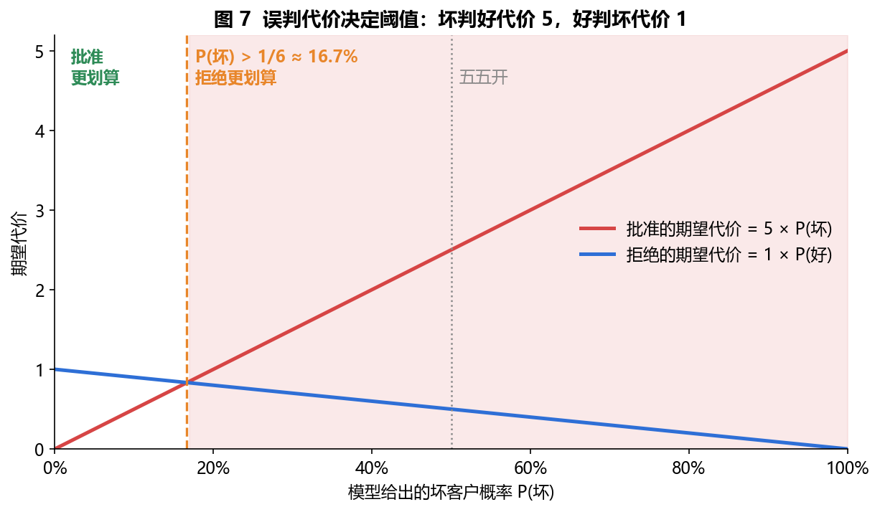
误判代价决定阈值
朴素贝叶斯 · 图解 4
坏客户判好客户的代价是 5，好客户判坏客户的代价是 1。
• 当 5 × P(坏) > 1 × P(好)，即 P(坏) > 16.7% 时，拒绝更便宜。
• 模型只负责给出概率，阈值由业务代价决定。
• 错放一个坏人的代价越大，拒贷线越往左移。
来源：UCI Statlog German Credit；代价矩阵见 german.doc。

Slide 34
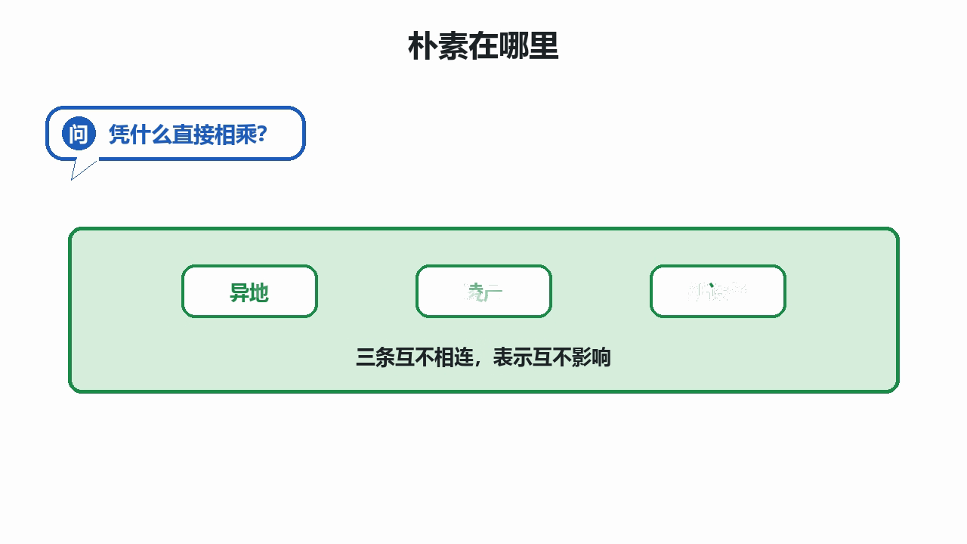
视频：朴素贝叶斯算法
朴素贝叶斯 · 视频
3 分 16 秒；三条证据如何叠加。
视频主线
先验 × 似然 → 后验；三条证据：异地、凌晨、新设备。
视频重点：独立性假设何时失效，概率为何被重复放大。
播放：视频文件位于“视频”子文件夹。
播放视频
视频来源：本地课件配套视频。

Slide 35
4.决策树
决策树：通过连续提问做分类
从带标签的训练数据中学习划分规则，形成树状模型。
西瓜示例：沿一条路径判断
① 根节点：从第一个问题开始。
色泽
青绿
② 分支：按特征取值选择路径。
根蒂
蜷缩
③ 叶节点：给出最终预测类别。
敲声
浊响
每次划分都让样本按特征进入不同分支。
预测：好瓜

Slide 36
4.决策树
西瓜案例：沿树的分支做判断
以下是另一棵示意树，展示其中一部分分支。
脐部
① 看脐部：凹陷 → 继续看色泽。
凹陷
② 看色泽：青绿 → 到达好瓜叶节点。
色泽
浅白
③ 输出：模型预测这只瓜是好瓜。
青绿
乌黑
好瓜
好瓜
坏瓜
预测来自这棵树的规则，不保证一定正确。
其他脐部分支未展示

Slide 37
4.决策树
决策树怎样从数据中学到规则？
分类树使用带类别标签的训练数据，逐步划分样本。
1 比较候选划分
→
2 选择当前最优
→
3 继续划分
例如比较色泽、根蒂等特征，观察划分效果。
按选定指标评估：信息增益越大，或基尼不纯度降低越多，划分越好。
常见方法采用贪心策略：每一步选当前较好的划分，不保证整棵树全局最优。

Slide 38
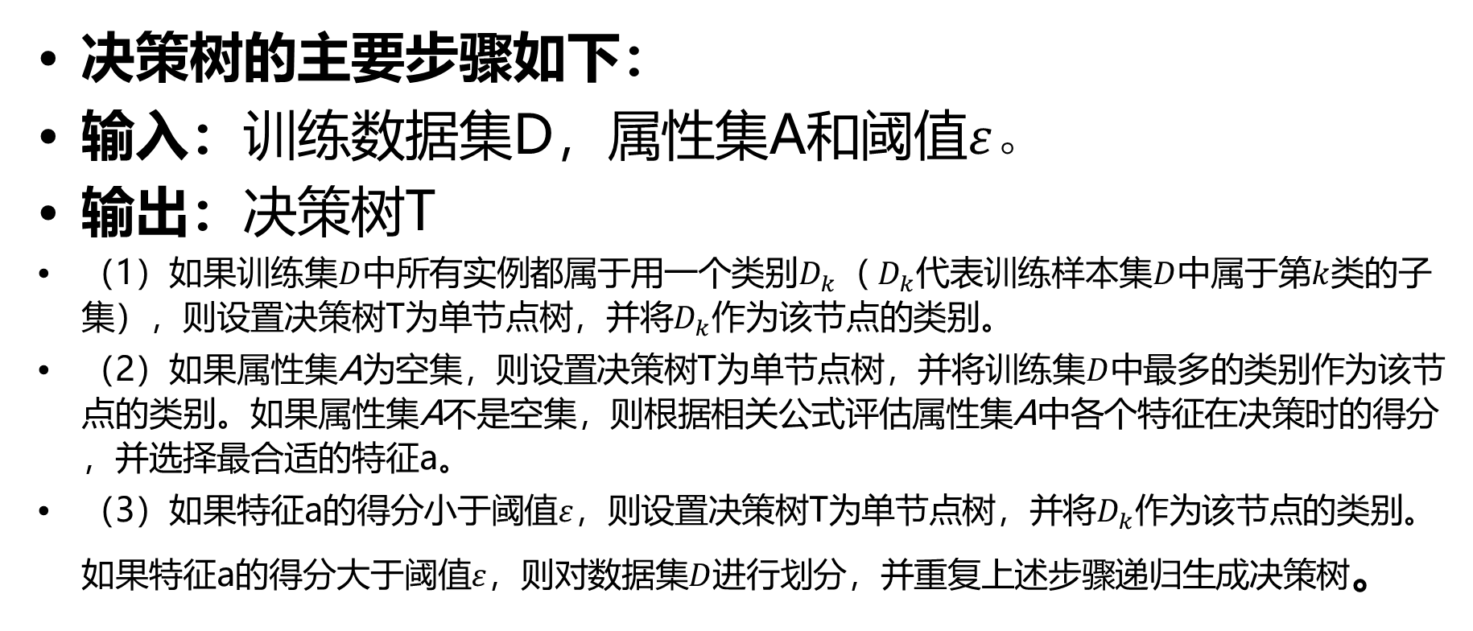
决策树｜何时划分，何时停止？
输入：带类别的训练样本和候选特征
先看当前节点中的训练样本
满足停止条件 → 成为叶节点
否则 → 选择较好的划分
样本同类：标记该类别
其他停止情况：标记多数类
按特征划分样本；
对每个子节点重复上述过程。
可按算法设置停止阈值；多数类平票时按约定处理。

Slide 39
ID3｜按信息增益选择特征
经典 ID3：每次选择信息增益最大的离散特征。
1
算信息增益
比较当前节点的候选特征。
2
选择最佳特征
选择信息增益最大的特征。
3
按特征值分组
每个取值形成一个分支；移除已用特征。
4
重复或停止
对非空子集重复；同类或无特征时停止。
停止时：同类标该类；无有效划分取多数类。空分支取父节点多数类。

Slide 40
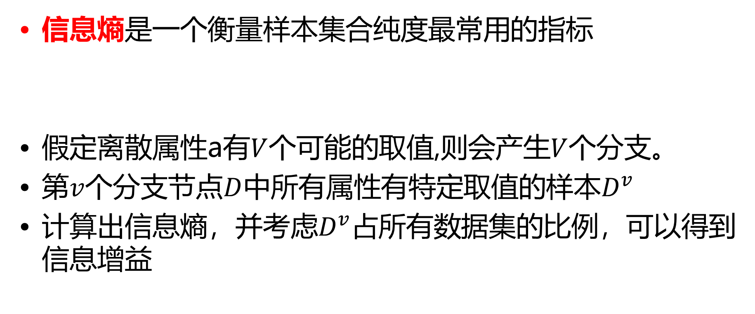
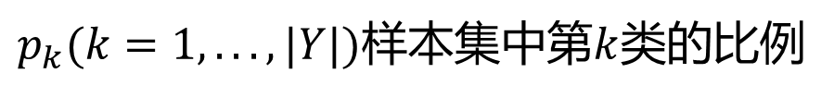
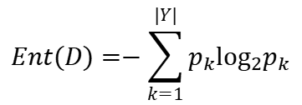
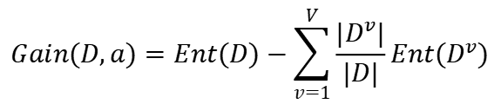
ID3算法
信息熵是一个衡量样本集合纯度最常用的指标
假定离散属性a有$V$个可能的取值,则会产生$V$个分支。
第$v$个分支节点$D$中所有属性有特定取值的样本$D^{v}$
计算出信息熵，并考虑$D^{v}$占所有数据集的比例，可以得到信息增益
$$Ent(D)=−\sum_{k=1}^{|Y|}{p_{k}\log_{2}p_{k}}$$
$p_{k}(k=1,...,|Y|)$样本集中第$k$类的比例
$$Gain(D,a)=Ent(D)−\sum_{v=1}^{V}{\frac{|D^{v}|}{|D|}Ent(D^{v})}$$

Slide 41
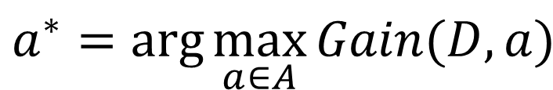
ID3算法
信息增益越大，则意味着使用相应属性进行划分所得的信息纯度提升越大。
因此我们可以利用信息增益来进行决策树进行划分时候的属性选择
$$a^{∗}=arg\max_{a∈A}{Gain(D,a)}$$

Slide 42
ID3算法—案例
西瓜数据集-训练集
编号 | 色泽 | 根蒂 | 敲声 | 纹理 | 脐部 | 触感 | 好瓜
1 | 青绿 | 蜷缩 | 浊响 | 清晰 | 凹陷 | 硬滑 | 是
2 | 乌黑 | 蜷缩 | 沉闷 | 清晰 | 凹陷 | 硬滑 | 是
3 | 乌黑 | 蜷缩 | 浊响 | 清晰 | 凹陷 | 硬滑 | 是
6 | 青绿 | 稍蜷 | 浊响 | 清晰 | 稍凹 | 软粘 | 是
7 | 乌黑 | 稍蜷 | 浊响 | 稍糊 | 稍凹 | 软粘 | 是
10 | 青绿 | 硬挺 | 清脆 | 清晰 | 平坦 | 软粘 | 否
14 | 浅白 | 稍蜷 | 沉闷 | 稍糊 | 凹陷 | 硬滑 | 否
15 | 乌黑 | 稍蜷 | 浊响 | 清晰 | 稍凹 | 软粘 | 否
16 | 浅白 | 蜷缩 | 浊响 | 模糊 | 平坦 | 硬滑 | 否
17 | 青绿 | 蜷缩 | 沉闷 | 稍糊 | 稍凹 | 硬滑 | 否
验证集
编号 | 色泽 | 根蒂 | 敲声 | 纹理 | 脐部 | 触感 | 好瓜
4 | 青绿 | 蜷缩 | 沉闷 | 清晰 | 凹陷 | 硬滑 | 是
5 | 浅白 | 蜷缩 | 浊响 | 清晰 | 凹陷 | 硬滑 | 是
8 | 乌黑 | 稍蜷 | 浊响 | 清晰 | 稍凹 | 硬滑 | 是
9 | 乌黑 | 稍蜷 | 沉闷 | 稍糊 | 稍凹 | 硬滑 | 否
11 | 浅白 | 硬挺 | 清脆 | 模糊 | 平坦 | 硬滑 | 否
12 | 浅白 | 蜷缩 | 浊响 | 模糊 | 平坦 | 软粘 | 否
13 | 青绿 | 稍蜷 | 浊响 | 稍糊 | 凹陷 | 硬滑 | 否

Slide 43
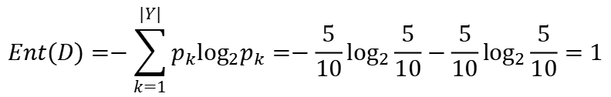




ID3算法—案例
案例：按色泽计算信息增益
训练集共 10 个瓜：好瓜 5 个，坏瓜 5 个。
色泽
数量
好瓜
坏瓜
组内信息熵
青绿
4
2
2
1
乌黑
4
3
1
0.8113
浅白
2
0
2
0
原始信息熵：H(D) ＝ 1
乌黑组：−(3/4)log₂(3/4) − (1/4)log₂(1/4) ≈ 0.8113
划分后加权信息熵：4/10 × 1 ＋ 4/10 × 0.8113 ＋ 2/10 × 0 ≈ 0.7245
信息增益：1 − 0.7245 ＝ 0.2755
还需比较其他属性的信息增益，才能选择划分属性。

Slide 44
ID3算法
基础 ID3 的四个局限
信息增益是有效的划分指标，但使用时要注意它的局限。
01 取值多的属性可能占优势
信息增益倾向选择取值较多的属性，例如每人不同的编号。
02 容易过拟合
基础 ID3 通常不含剪枝；树长得过深，可能记住训练数据。
03 连续特征需要处理
基础 ID3 使用离散属性；连续数值通常需要先转换。
04 缺失值需要处理
基础 ID3 未直接规定缺失值的处理方法。

Slide 45

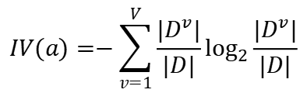
C4.5算法
C4.5：在 ID3 基础上改进
仍然逐步划分数据，但调整了划分指标和数据处理方式。
① 用信息增益率选择划分属性
增益率 ＝ 信息增益 ÷ 固有值 IV
IV ＝ − Σ (各分支样本占比 × log₂ 各分支样本占比)
IV 衡量划分后样本分布；IV＝0 时无法直接计算增益率。
② 先生成树，再进行后剪枝
删除部分分支，可以降低过拟合风险。
③ 处理连续特征和缺失值
连续特征可按阈值划分；缺失值可按规则处理。

Slide 46

C4.5算法｜色泽的增益率
训练集 10 个样本：青绿 4、乌黑 4、浅白 2
固有值 IV ＝ − 2 × (4/10) log₂(4/10) − (2/10) log₂(2/10)
≈ 1.5219
增益率 ＝ 0.2755 ÷ 1.5219 ≈ 0.181
先筛选信息增益高于平均值的属性；
再从候选属性中选择增益率最高者。

Slide 47
C4.5算法｜为什么剪枝
反复划分可让训练样本更纯，
但过深的树可能把偶然特征当成规律。
预剪枝
生成过程中，决定是否继续划分
后剪枝
先生成树，再替换部分子树
目的：减少不必要的复杂度，降低过拟合风险。

Slide 48
预剪枝｜在划分前判断
候选划分 → 比较验证集准确率 → 决定是否生长
① 节点样本数低于阈值：停止
② 没有可用特征：停止
③ 验证准确率未提高：本例停止
验证集用于选树；其准确率本身不能证明泛化能力。

Slide 49
预剪枝｜先建立验证基线
训练集：10 个样本
好瓜 5 · 坏瓜 5
根节点平票：本例预先约定
平票时标为“好瓜”
7 个验证样本全部预测为好瓜
预测正确：{4, 5, 8} 错误：{9, 11, 12, 13}
3 / 7 ＝ 42.9%

Slide 50
预剪枝｜先划分脐部，再检验节点②
① 脐部
凹陷 → ② 好瓜
训练 {1,2,3,14}
稍凹 → ③ 好瓜*
训练 {6,7,15,17}
平坦 → ④ 坏瓜
训练 {10,16}
划分后正确 {4,5,8,11,12}：5/7＝71.4% > 42.9%
② 再按色泽分：青绿/乌黑→好，浅白→坏；
验证 5/7 → 4/7（57.1%），拒绝划分。
*③ 训练样本 2 好 2 坏，沿用平票标好瓜的约定。

Slide 51
预剪枝｜节点③与节点④
节点③：尝试按根蒂划分
验证准确率 5/7 → 5/7（71.4%）
本例要求严格提高，因此不划分。
节点④：训练样本 {10,16} 均为坏瓜
类别已纯，无需再划分。
得到的预剪枝树：②好瓜、③好瓜、④坏瓜。

Slide 52
后剪枝｜先生成完整树
训练树按信息增益生长；随后从下向上比较子树与叶节点。
① 脐部＝凹陷 → ② 色泽
青绿 → 好瓜；乌黑 → 好瓜
浅白 → 坏瓜
① 脐部＝平坦 → ④ 坏瓜
稍凹 → ③ 根蒂
蜷缩 → 坏；硬挺 → 好
③ 根蒂＝稍蜷 → ⑤ 色泽：青绿→好；浅白→坏；乌黑→⑥纹理
⑥ 纹理：模糊→好，稍糊→好，清晰→坏
完整树的验证准确率：3/7＝42.9%
空分支预测沿用原图；原资料未说明回退规则。

Slide 53
后剪枝｜逐个比较子树
⑥ 训练 {7,15}：一好一坏，类别平票
预先约定类别平票标好瓜；替换⑥后
验证 3/7 → 4/7（57.1%），执行剪枝。
⑤ 替换后仍为 4/7（57.1%）：准确率平票，
本例只在严格提高时剪枝，因此保留子树。
② 替换为好瓜后：4/7 → 5/7（71.4%），剪枝。
比较结果仅针对这 7 个验证样本，不是泛化能力证明。

Slide 54
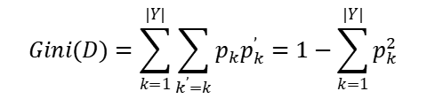
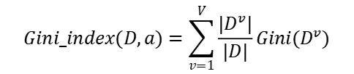
CART算法
每个非叶节点选择一个问题，把样本分成两组。
当前样本集 D
是 → 子集 D左
否 → 子集 D右
Gini(D) = 1 − Σₖ pₖ²
Gini划分 = |D左|/|D| × Gini(D左) + |D右|/|D| × Gini(D右)
pₖ 是类别 k 的样本比例；比较候选划分，越小越纯。

Slide 55




CART算法
案例：按“触感”二分，共 10 个样本
硬滑：6 个｜3 好 3 坏
软粘：4 个｜2 好 2 坏
1 − (3/6)² − (3/6)² = 0.5
1 − (2/4)² − (2/4)² = 0.5
加权基尼 = 6/10 × 0.5 + 4/10 × 0.5 = 0.5
这是该候选划分的分数；还需与其他候选划分比较。

Slide 56
CART算法
本例：选择一个类别，其余类别归另一侧。
例：色泽 ∈ {青绿、乌黑、浅白}
青绿
vs
乌黑、浅白
乌黑
vs
青绿、浅白
浅白
vs
青绿、乌黑
比较上述候选的加权基尼；一般实现也可考虑类别子集对其余类别。

Slide 57
CART算法
先排序不同取值，在相邻值的中点尝试阈值。
例：密度取值 0.2、0.4、0.7、0.9（教学假设）
0.2
0.4
0.7
0.9
↑ 0.30
↑ 0.55
↑ 0.80
以阈值 t 为界：x ≤ t 进入左侧，x > t 进入右侧。
m 个不同取值对应 m−1 个中点；比较划分分数。

Slide 58
CART算法
回归树：选择使两个子节点平方误差总和最小的划分。
SSE划分 = Σ左(yᵢ − ȳ左)² + Σ右(yᵢ − ȳ右)²
等价于比较按样本占比加权的总体方差。
叶节点预测：该节点内训练样本目标值的均值。
后剪枝
用叶节点替换子树，比较验证误差；
或用代价复杂度选择子树。

Slide 59
4.决策树
优点
局限与实现差异
• 路径直观，便于解释
• 容易过拟合；可剪枝
• 一般无需特征标准化
• 对训练数据扰动敏感
• 可衡量特征重要性
• 缺失值处理与增量学习
能力取决于具体实现

Slide 60
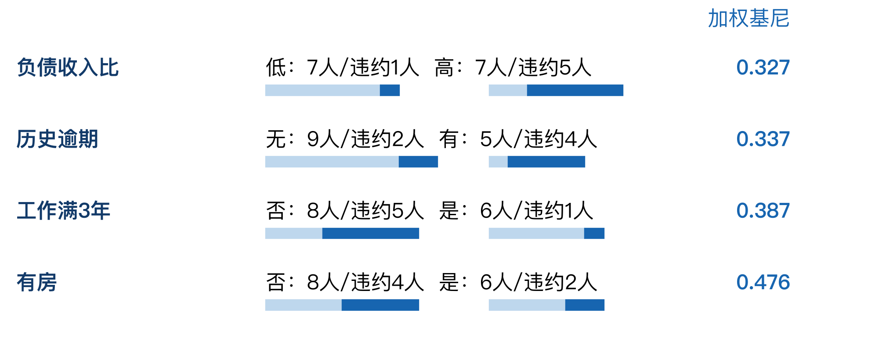
候选分裂：比较四个问题
14 位借款人：逐项比较分组结果与加权基尼。
深蓝表示违约；负债收入比的加权基尼最小。

Slide 61
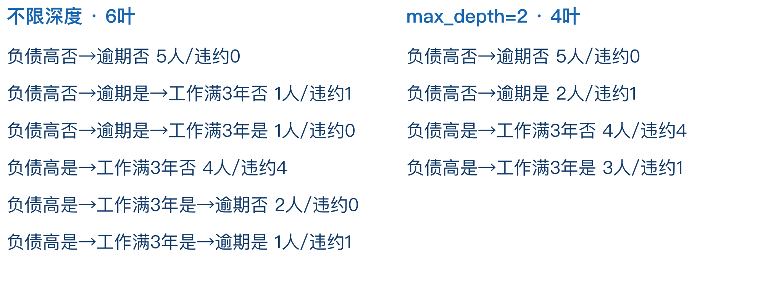
限制树的生长深度
不限深度：训练准确率 100%；深度 2：85.7%。
每行是一条从根到叶的路径；右侧叶节点至少 2 人。

Slide 62
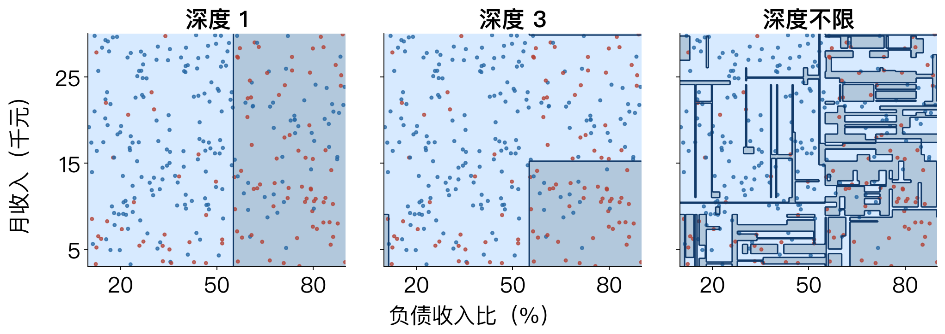
决策树如何切分平面
每次分裂产生水平或垂直边界；深度增加会细分区域。
模拟数据；蓝点正常、红点违约；底色表示预测类别。

Slide 63
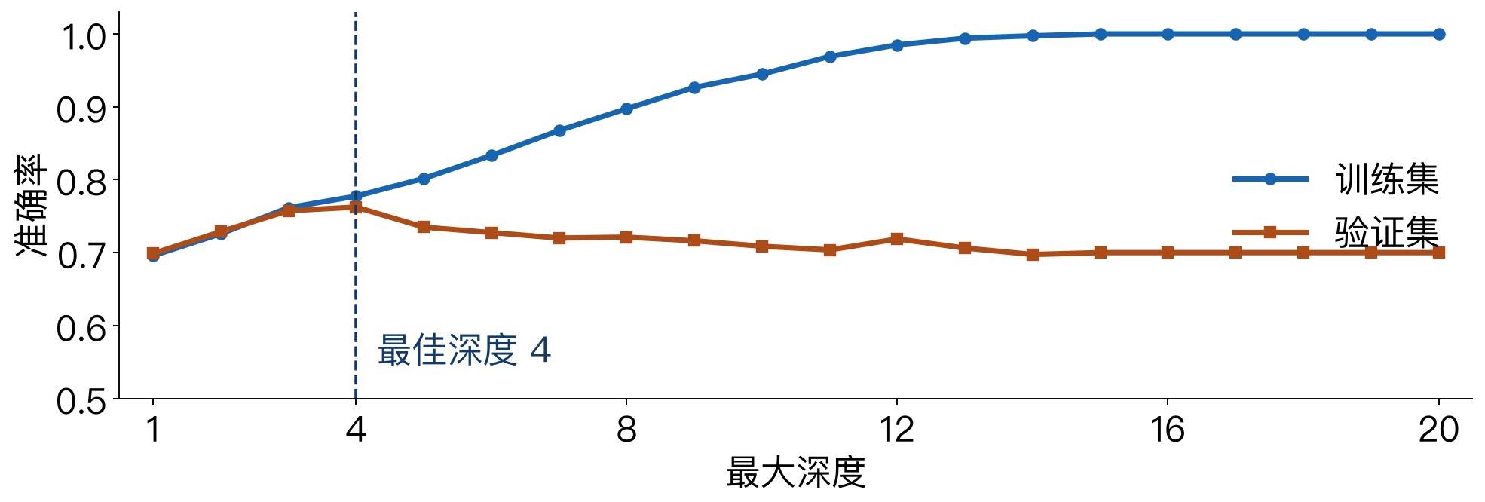
训练集与验证集：选择树深度
训练集 60%，验证集 40%；模拟数据含 6 个噪声特征。
验证集用于选深度；此例未留独立测试集。

Slide 64
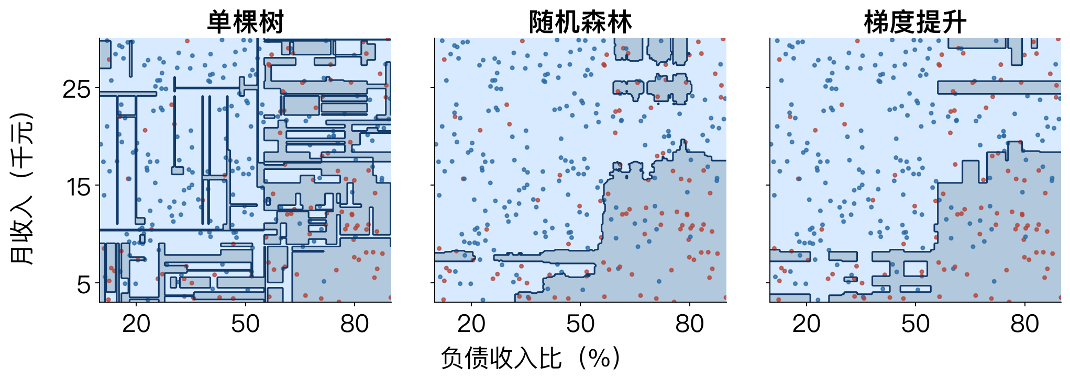
从单棵树到集成模型
随机森林汇集多棵树投票；梯度提升逐步添加树。
模拟数据；森林 300 棵树，梯度提升 80 棵浅树。

Slide 65
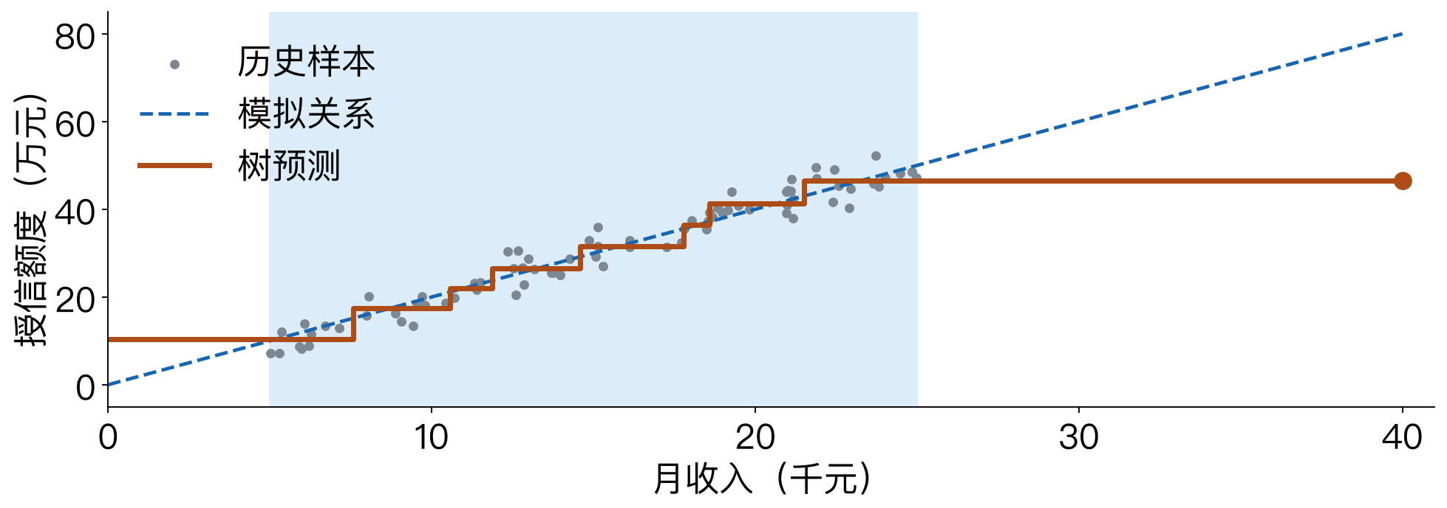
回归树与训练区间外的预测
横轴收入（千元），纵轴额度（万元）；模拟数值关系 y≈2x。
收入 4 万元即横轴 40；树预测额度约 47 万元。

Slide 66
三模型对照
小结
三种模型没有绝对优劣，关键是问题、数据形态和解释要求。
kNN
朴素贝叶斯
决策树
按距离找相近样本
用条件概率比较类别
按特征逐层划分
保留训练样本；选 k
估计概率或分布参数
得到一组判断规则
风险：量纲、维数
风险：条件独立假设
风险：过拟合、不稳定
缩放：常需考虑
缩放：通常不必
缩放：通常不必
一句话：kNN 靠相似，朴素贝叶斯靠概率，决策树靠规则。

Slide 67
课堂讨论
讨论
任选两题，用本讲的概念回答。
01 身份证号为何可能被 ID3 选中？C4.5 能完全避免吗？
02 风控选单棵树还是 XGBoost？如何比较效果与解释性？
03 kNN 缩放前后结果不同，如何用验证集比较？
结合案例说明判断依据和适用条件。

